Slide 1
Diseño de un Carrito analizador de Infraestructura de una mina y detector de CO2
Chagua Tasaico Alexis Magno
Rodriguez Tapia Gerardo Gabriel
Santibañez Pastor Jose Alexander
Stheveen Slittleb Vicente Balxazar
Girón Aguilar Aron Neil

Slide 2
Identificación del Problema:
Una de las principales limitaciones en las operaciones subterráneas es la falta de monitoreo en tiempo real de las estructuras de túneles, lo cual impide detectar de forma oportuna posibles deformaciones o desplazamientos. Esta deficiencia aumenta considerablemente el riesgo de derrumbes. A esto se suma la detección ineficiente de la acumulación de dióxido de carbono (CO₂), el cual, en niveles elevados, representa un serio riesgo para la salud de los trabajadores, ya que puede causar asfixia y, en ciertas condiciones, incluso provocar explosiones.

Slide 3
Problemas generales y especificos
Problema general
Problemas especificos
¿Se puede detectar de manera precisa y en tiempo real las deformaciones o fallas estructurales en los túneles?
¿Es posible garantizar una medición continua y fiable de los niveles de CO₂ para prevenir riesgos de intoxicación o explosión?
¿Se puede integrar sensores y tecnología de escaneo en un sistema automatizado que opere eficientemente en entornos mineros adversos?
¿Es posible diseñar un Carrito analizador de Infraestructura de una mina y detector de CO2?

Slide 4
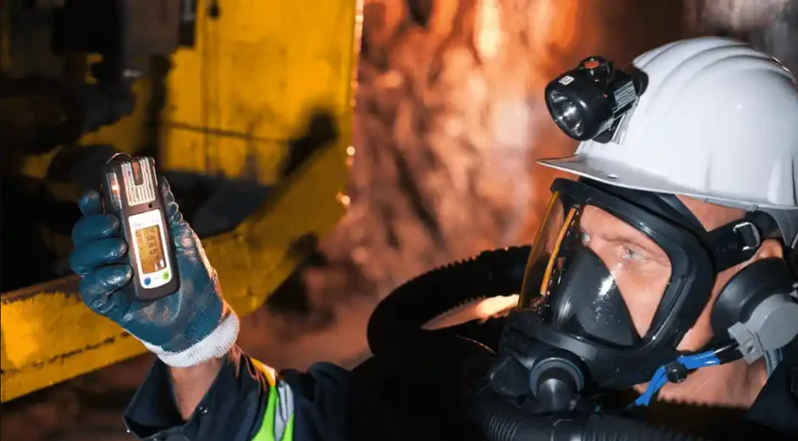
Variables
Variables Independientes: - Concentración de CO₂ (ppm) - Ruta del carrito - Altura del sensor de CO₂ respecto al suelo - Temperatura - Humedad Variable Dependiente: - Integridad estructural

Slide 5
Marco teórico
Base teorica
Inteligencia artificial:
Algoritmos clasifican fallas y niveles peligrosos de gases, mejorando la autonomía del sistema.
Normativa de seguridad:
Las normas exigen monitoreo continuo de CO₂; estos sistemas ayudan a cumplir con los estándares.
Vehículos autónomos:
Realizan inspección y monitoreo en zonas de difícil acceso, usando sensores.
Visión artificial:
OpenCV permite detectar grietas y daños estructurales usando análisis de bordes y patrones.

Slide 6
Marco conceptual
Base teorica
CO₂ (Dióxido de Carbono): Gas incoloro y tóxico en altas concentraciones.
MQ-135: Sensor utilizado para la detección de gases nocivos, incluyendo el CO₂.
TensorFlow: Biblioteca de aprendizaje automático útil para clasificar imágenes o niveles de gases.
Tracción diferencial: Tipo de locomoción robótica utilizada en el carrito para desplazamiento autónomo.
Soldadura SMD: Técnica de ensamblaje de componentes electrónicos que se usará en el diseño del sistema electrónico.

Slide 7
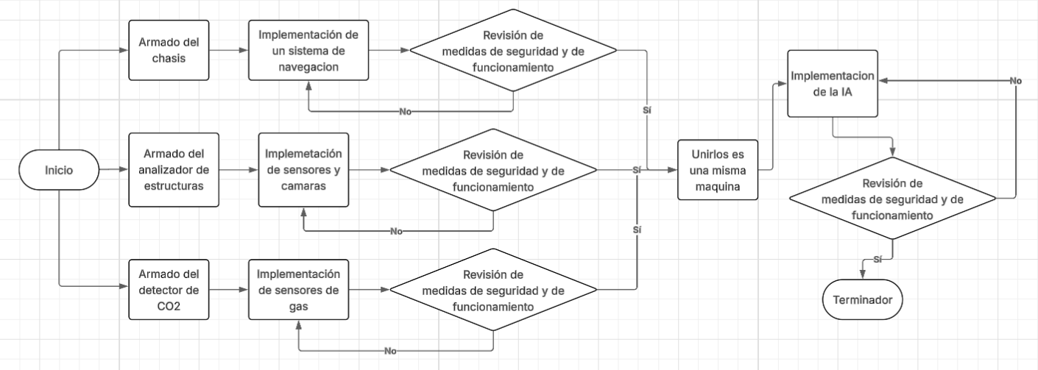
Diagrama de flujo

Slide 8
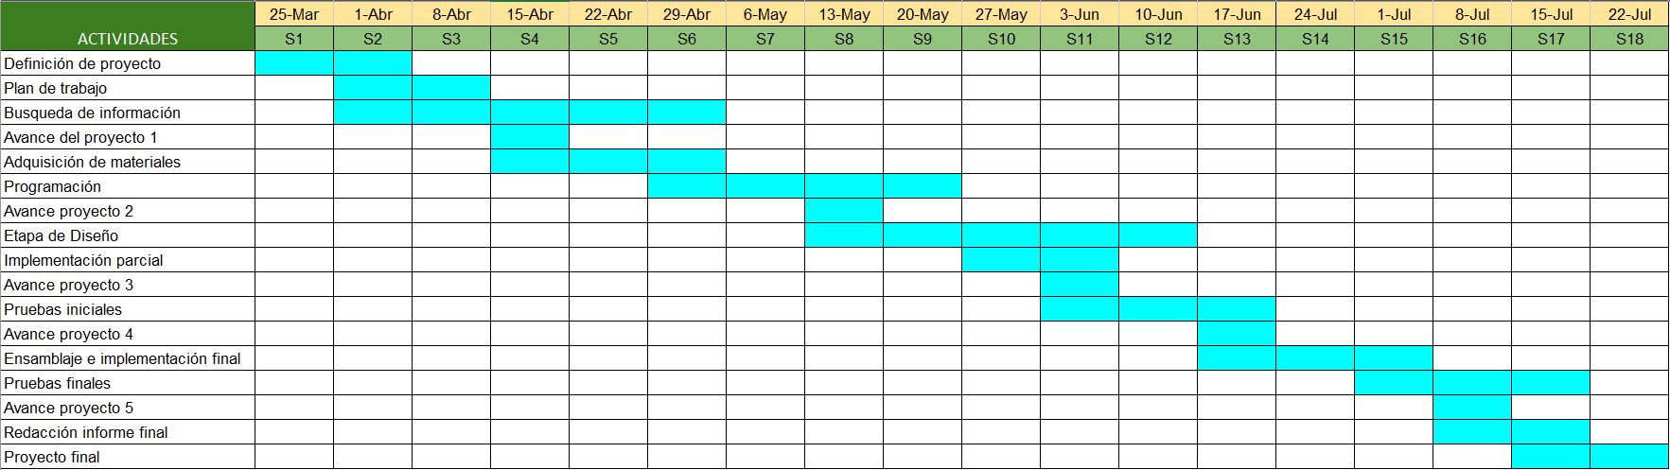
Diagrama de Gantt

Slide 9
Operacionalización de variables
Variables | Dimensión | Indicador
Variables independientes
Concentración de CO₂ | Calidad de aire | Nivel de CO₂ en el aire.
Ruta del carrito | Alcance de señal | Comunicación y control
Altura del sensor de CO₂ respecto del suelo | Complejidad del trayecto | Numero de curvas, desniveles u obstáculos en la ruta
Temperatura | Nivel térmico ambiente | Grados Celsius (°C)
Humedad | Variación de humedad | Cambio de humedad en el tiempo (%)
Variables dependientes | Dimensión | Indicador
Integridad estructural | Estabilidad estructural | Desviación o deformación de la estructura (cm o %)

Slide 10
Metodología de variables
Descripción del enfoque metodológico.
- Enfoque Cuantitativo
- Método de investigación descriptiva
- Diseño de investigación longitudinal

Slide 11
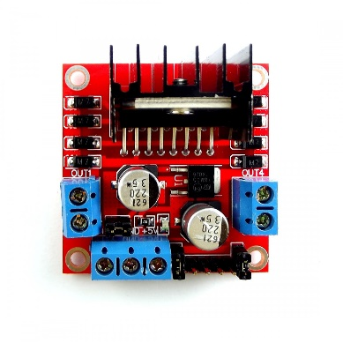
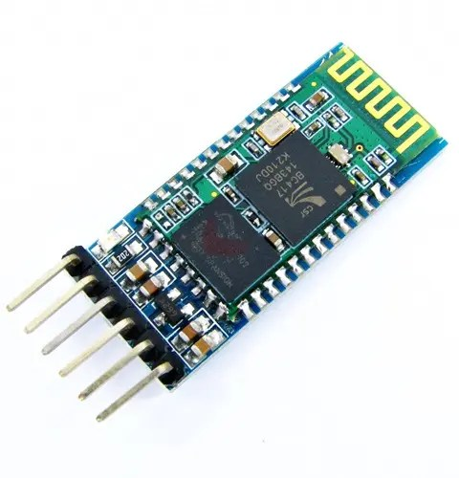
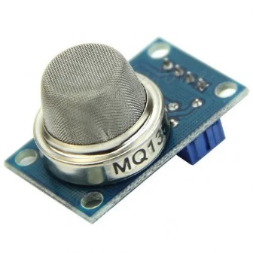
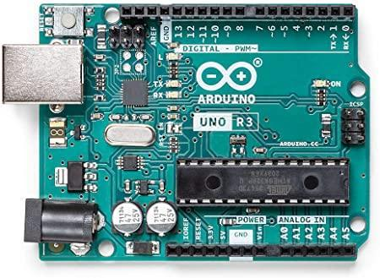
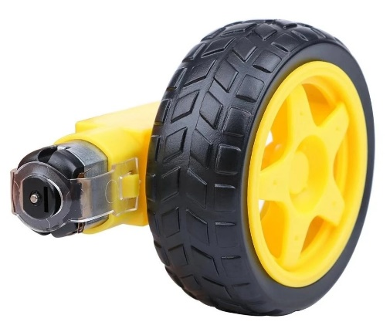
Componentes
- Sensor HC-05
- Controlador L298N
- Motorreductor
- LCD
- Cable UTP
- Potenciómetro
- Arduino UNO
- Sensor MQ-135

Slide 12
¡GRACIAS!

